Slide 1


Slide 2
一、主要内容
（一）向量代数
（二）空间解析几何

Slide 3
（一）向量代数
向量概念
向量的
线性运算
向量的
表示法
向量的积
数量积
混合积
向量积

Slide 4
1、向量的概念
定义:既有大小又有方向的量称为向量.
重要概念:
向量的模、
单位向量、
零向量、
自由向量、
相等向量、
负向量、
平行向量、
向径.

Slide 5














2、向量的线性运算
(1) 加法：
(2) 减法：
(3) 向量与数的乘法：

Slide 6
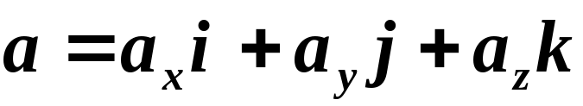
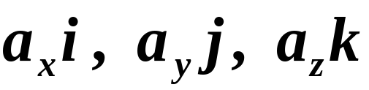
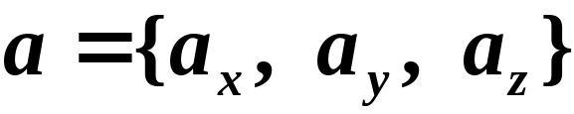
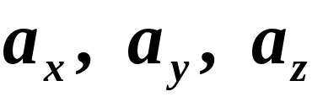
3、向量的表示法
向量的分解式：
在三个坐标轴上的分向量：
向量的坐标表示式：
向量的坐标：

Slide 7
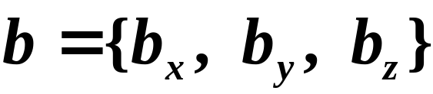
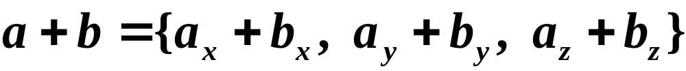
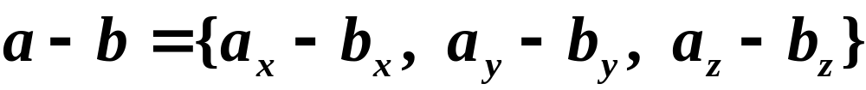
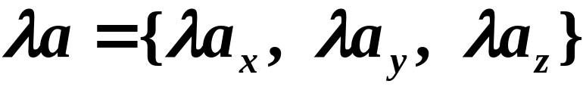
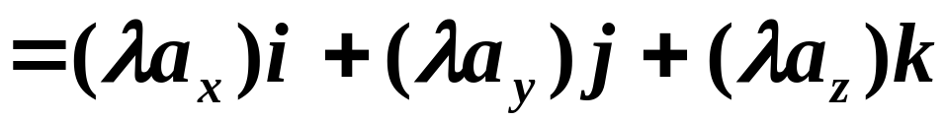
向量的加减法、向量与数的乘积等的坐标表达式

Slide 8
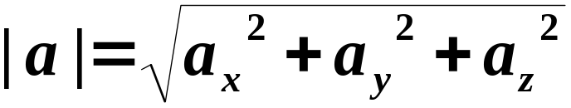
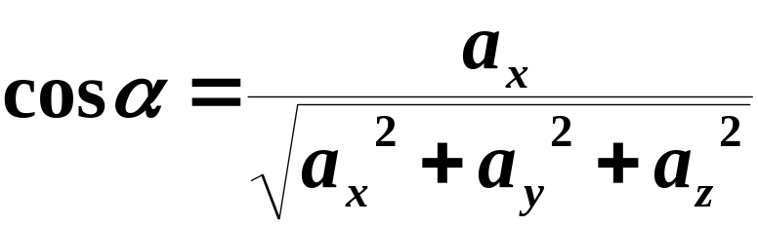
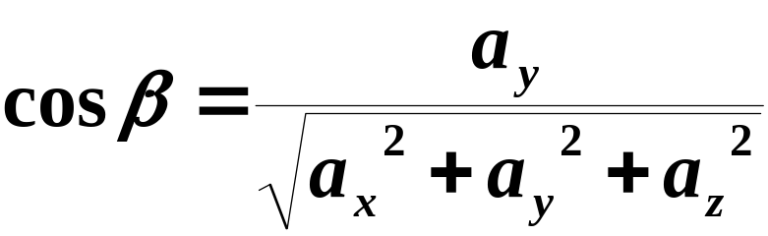
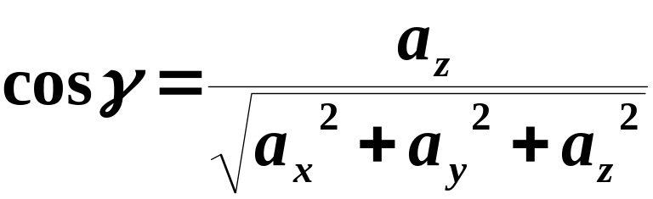

向量模长的坐标表示式
向量方向余弦的坐标表示式

Slide 9
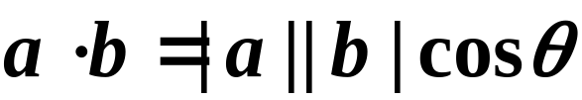

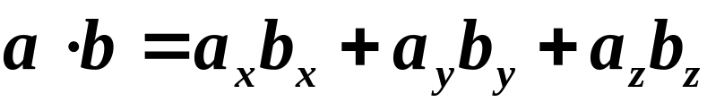
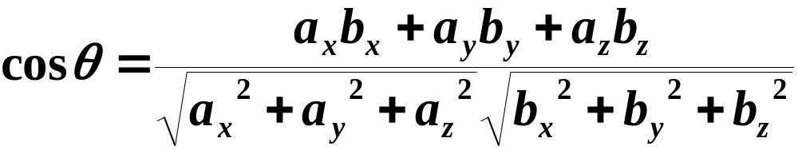

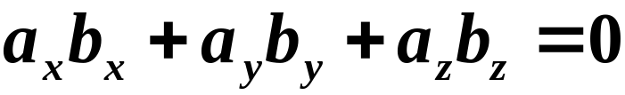
4、数量积
(点积、内积)
数量积的坐标表达式
两向量夹角余弦的坐标表示式

Slide 10
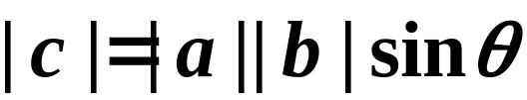


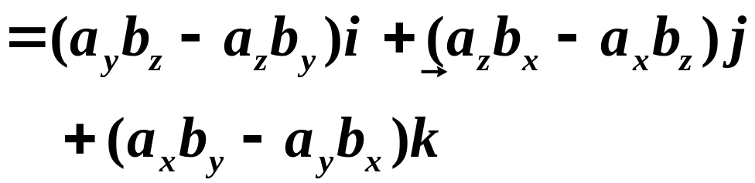
5、向量积
(叉积、外积)
向量积的坐标表达式

Slide 11
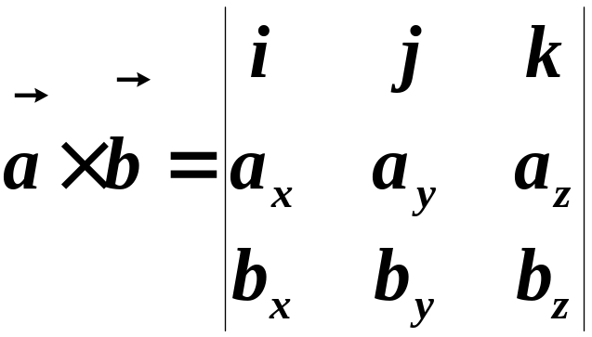
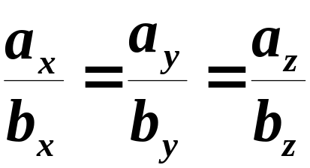
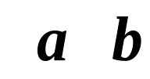
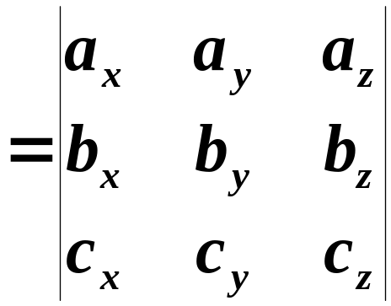
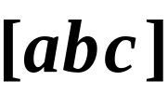
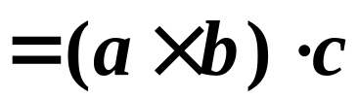
//
6、混合积

Slide 12
（二）空间解析几何
空间直角坐标系
一般方程
旋转曲面
曲线
曲面
参数方程
柱 面
直 线
平 面
一般方程
二次曲面
参数方程
对称式方程
点法式方程
一般方程

Slide 13





1、空间直角坐标系
竖轴
空间的点
定点
纵轴
有序数组
横轴

Slide 14
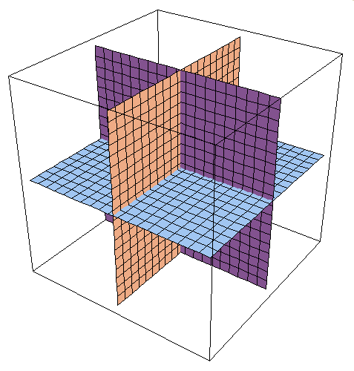




空间直角坐标系
共有一个原点,三个坐标轴,三个坐标面,八个卦限.

Slide 15

两点间距离公式:
它们距离为

Slide 16
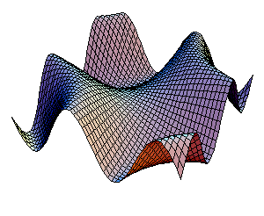
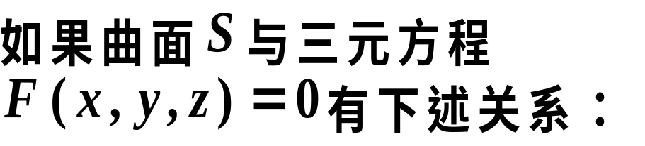


2、曲面
曲面方程的定义：

Slide 17
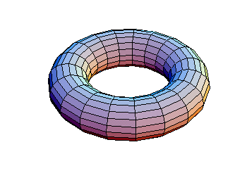
研究空间曲面的两个基本问题：
（1）已知曲面作为点的轨迹时，求曲面方程.
（2）已知坐标间的关系式，研究曲面形状.
[1] 旋转曲面
定义：以一条平面曲线绕其平面上的一条直线旋转一周所成的曲面称之.
这条定直线叫旋转曲面的轴.

Slide 18
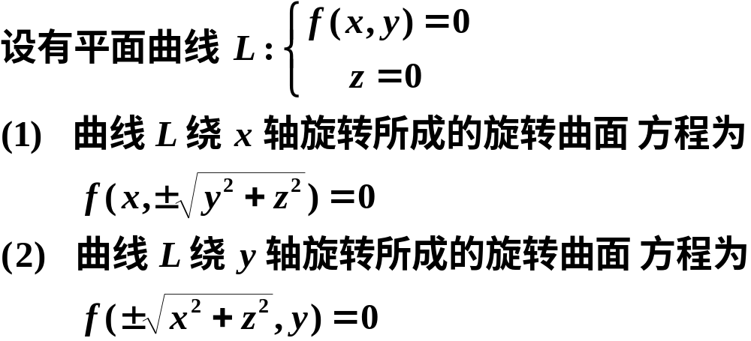
方程特点:

Slide 19
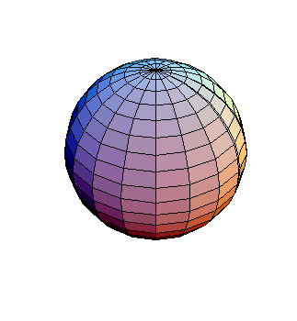
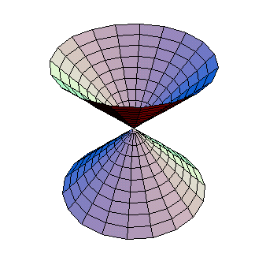
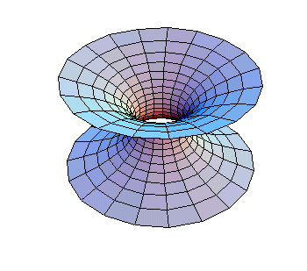
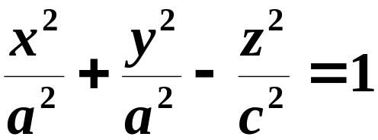


（1）球面
（2）圆锥面
（3）旋转双曲面

Slide 20
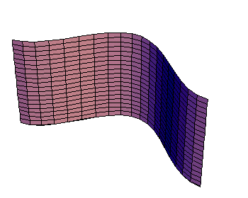
[2] 柱面
定义：
平行于定直线并沿定曲线C移动的直线L所形成的曲面称之.
这条定曲线叫柱面的准线，动直线叫柱面的母线.

Slide 21

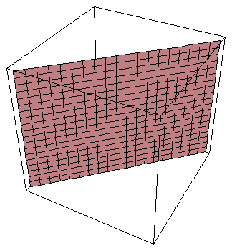

从柱面方程看柱面的特征：
(1) 平面

Slide 22
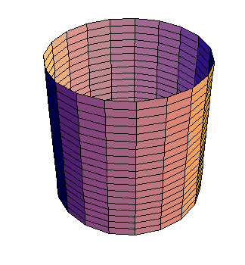
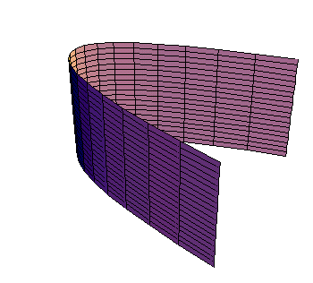
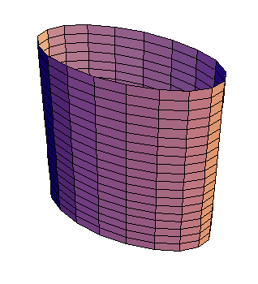
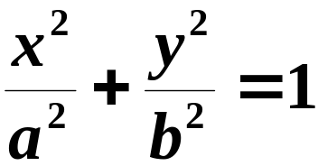

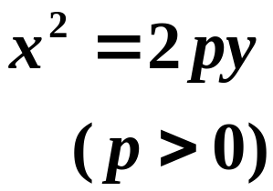
(2) 圆柱面
(3) 抛物柱面
(4) 椭圆柱面

Slide 23
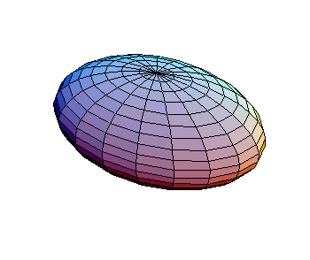
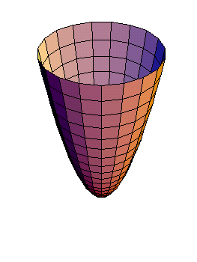

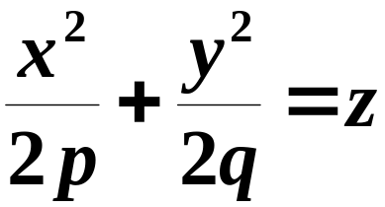

[3] 二次曲面
定义:三元二次方程所表示的曲面称为二次曲面.
（1）椭球面
（2）椭圆抛物面

Slide 24
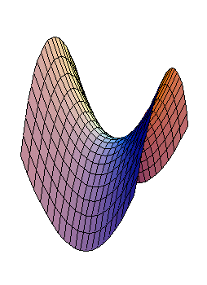
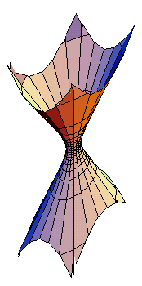
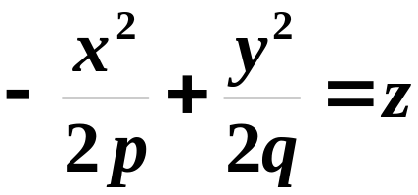
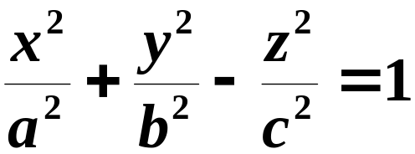
（3）马鞍面
（4）单叶双曲面
（5）圆锥面

Slide 25
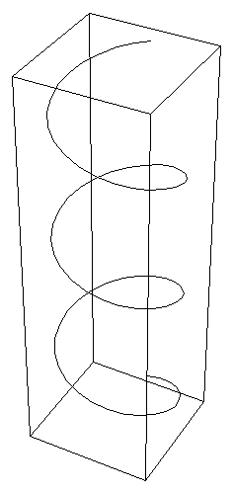
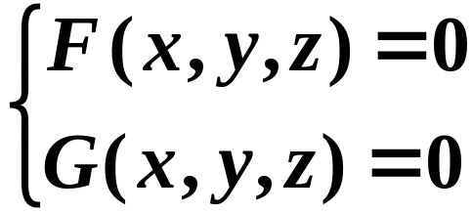

3、空间曲线
[1] 空间曲线的一般方程
[2] 空间曲线的参数方程

Slide 26




如图空间曲线
一般方程为
参数方程为

Slide 27







[3] 空间曲线在坐标面上的投影
设空间曲线的一般方程：
消去变量z后得：
曲线在 面上的投影曲线为
面上的投影曲线
面上的投影曲线

Slide 28



如图:投影曲线的研究过程.
空间曲线
投影柱面
投影曲线

Slide 29




[4] 空间立体或曲面在坐标面上的投影
空间立体
曲面

Slide 30











4、平面
[1] 平面的点法式方程
[2] 平面的一般方程
[3] 平面的截距式方程

Slide 31










[4] 平面的夹角
[5] 两平面位置特征：
//

Slide 32



5、空间直线
[1] 空间直线的一般方程

Slide 33








[2] 空间直线的对称式方程
[3] 空间直线的参数方程

Slide 34





[4] 两直线的夹角
直线
直线
^
两直线的夹角公式

Slide 35





[5] 两直线的位置关系：
//
[6] 直线与平面的夹角

Slide 36






直线与平面的夹角公式
[7] 直线与平面的位置关系
//

Slide 37







二、典型例题
例1
解
由题设条件得
解得

Slide 38


例2
解
过已知直线的平面束方程为

Slide 39





由题设知
由此解得
代回平面束方程为

Slide 40


例3
解
将两已知直线方程化为参数方程为

Slide 41


即有

Slide 42





Slide 43





例4
解

Slide 44






所求投影直线方程为

Slide 45




例5
解
由于高度不变,

Slide 46




故所求旋转曲面方程为

Slide 47


测 验 题

Slide 48




‖
‖
‖
‖

Slide 49



Slide 50



Slide 51



Slide 52


Slide 53


Slide 54


Slide 55


Slide 56


测验题答案

Slide 57


